Slide 1




KHỞI ĐỘNG
BÀI HÁT:

Slide 2

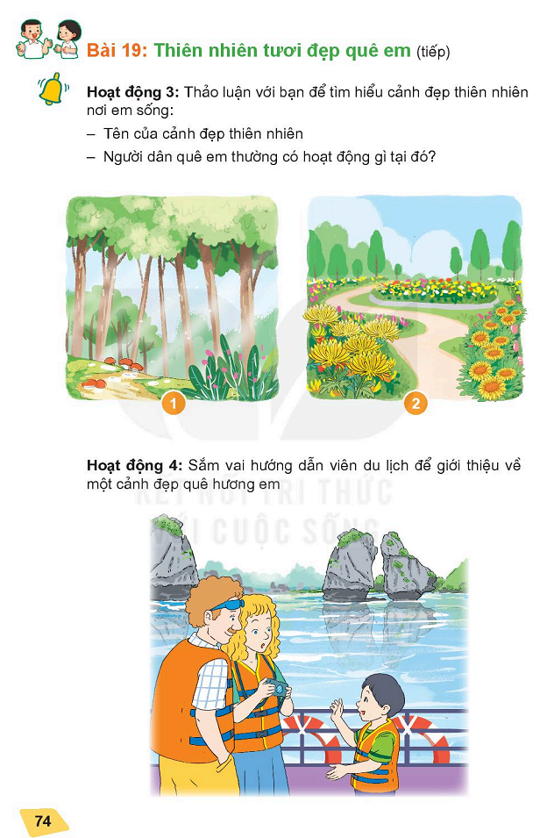

Bài 19
HOẠT ĐỘNG TRẢI NGHIỆM
Thiên nhiên tươi đẹp quê em (tiết 2)
Khám phá
Hoạt động 3:
Thảo luận với bạn để tìm hiểu cảnh đẹp thiên nhiên nơi em sống:
1
- Tên của cảnh đẹp thiên nhiên.
- Người dân quê em thường có hoạt động gì tại đó?
2

Slide 3


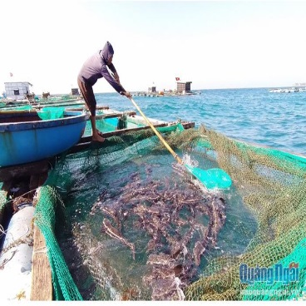
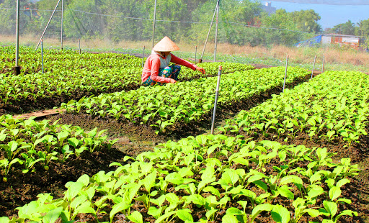
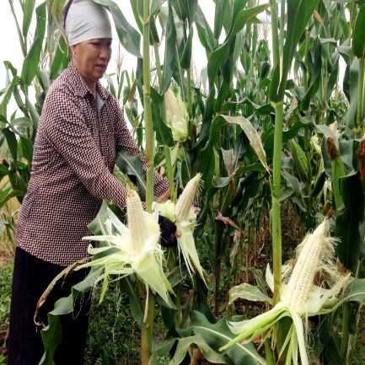
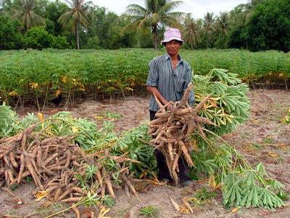
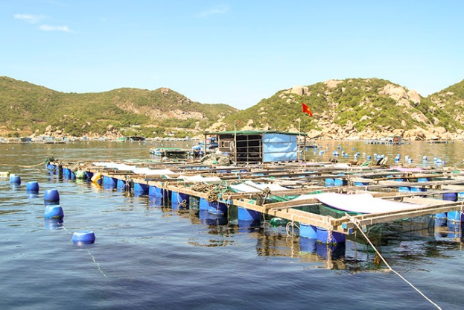
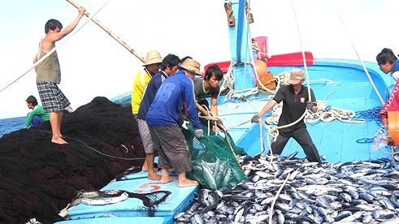
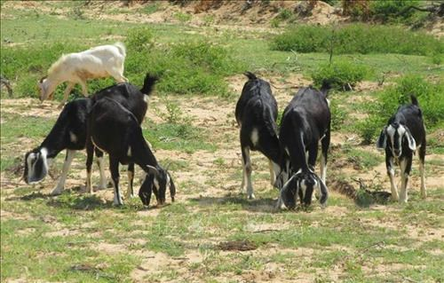
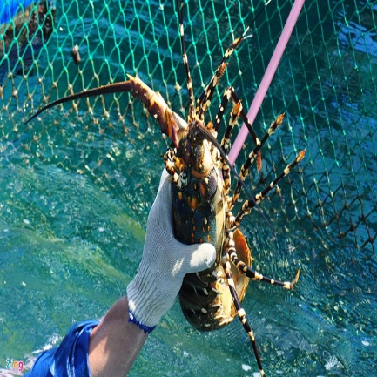
Bài 19
HOẠT ĐỘNG TRẢI NGHIỆM
Thiên nhiên tươi đẹp quê em (tiết 2)
Hoạt động 3:

Slide 4



Bài 19
HOẠT ĐỘNG TRẢI NGHIỆM
Thiên nhiên tươi đẹp quê em (tiết 2)
Hoạt động 4:
Sắm vai hướng dẫn viên du lịch để giới thiệu về một cảnh đẹp quê hương em.

Slide 5

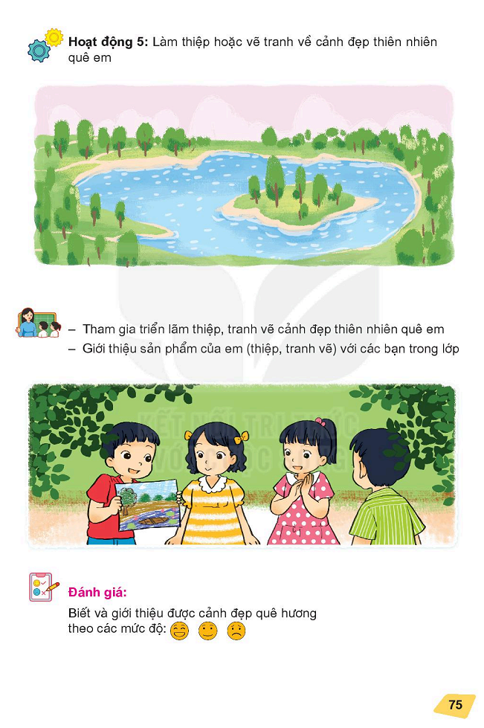


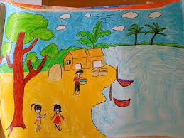

Bài 19
HOẠT ĐỘNG TRẢI NGHIỆM
Thiên nhiên tươi đẹp quê em (tiết 2)
Vận dụng
Hoạt động 5: Làm thiệp hoặc vẽ tranh về cảnh đẹp thiên nhiên quê em.

Slide 6

Bài 19
HOẠT ĐỘNG TRẢI NGHIỆM
Thiên nhiên tươi đẹp quê em (tiết 2)
Em yêu và tự hào về cảnh đẹp thiên nhiên quê hương em.

